Slide 1
Aperçu technique de l’acceptation universelle des noms de domaine et adresses de courrier électronique
Programme de la journée de l’UA
JJ Mois 2025

Slide 2
Ordre du jour
Introduction
Présentation de l’acceptation universelle
Notions fondamentales sur Unicode
Notions fondamentales sur les IDN
Notions fondamentales sur l’EAI
Conclusion

Slide 3
Présentation de l’acceptation universelle

Slide 4
Acceptation universelle des noms de domaine et adresses de courrier électronique
Objectif
Prise en charge de l’ensemble des noms de domaine et adresses de courrier électronique par toutes les applications logicielles.
Impact
Promouvoir le choix du consommateur, renforcer la concurrence et fournir un accès plus large aux utilisateurs finaux.

Slide 5
Catégories de noms de domaine et d’adresses de courrier électronique
Il est désormais possible d’avoir des noms de domaine et des adresses de courrier électronique dans des langues locales grâce à l'UTF-8.
Noms de domaine internationalisés (IDN)
Internationalisation des adresses de courrier électronique (EAI)
Noms de domaine
Nouveaux noms de domaine de premier niveau : example.sky
Noms de domaine de premier niveau plus longs : example.abudhabi
Noms de domaine internationalisés : 普遍接受-测试.世界
Adresses de courrier électronique internationalisées (EAI)
ASCII@IDN marc@société.org
UTF8@ASCII ईमेल@example.com
UTF8@IDN 测试@普遍接受-测试.世界
UTF8@IDN ; scripts écrits de droite à gauche ای-میل@ مثال.موقع

Slide 6
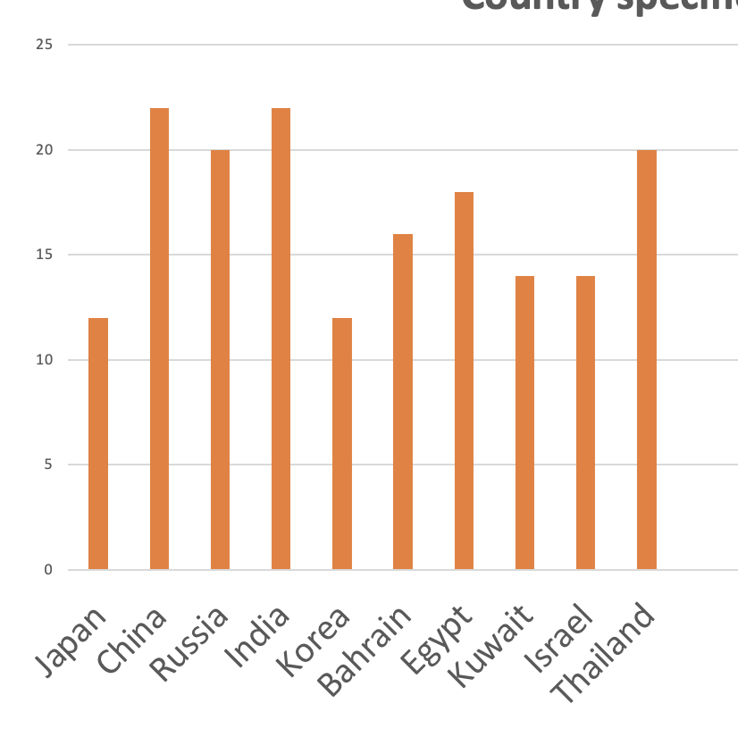
Acceptation des adresses de courrier électronique par les sites web
Taux d’acceptation (%) (dans des langues locales) de l’EAI dans les champs de formulaire sur 1000 sites web locaux
(données tirées d’une étude de 2025 qui sera publiée sur UASG.tech)

Slide 7
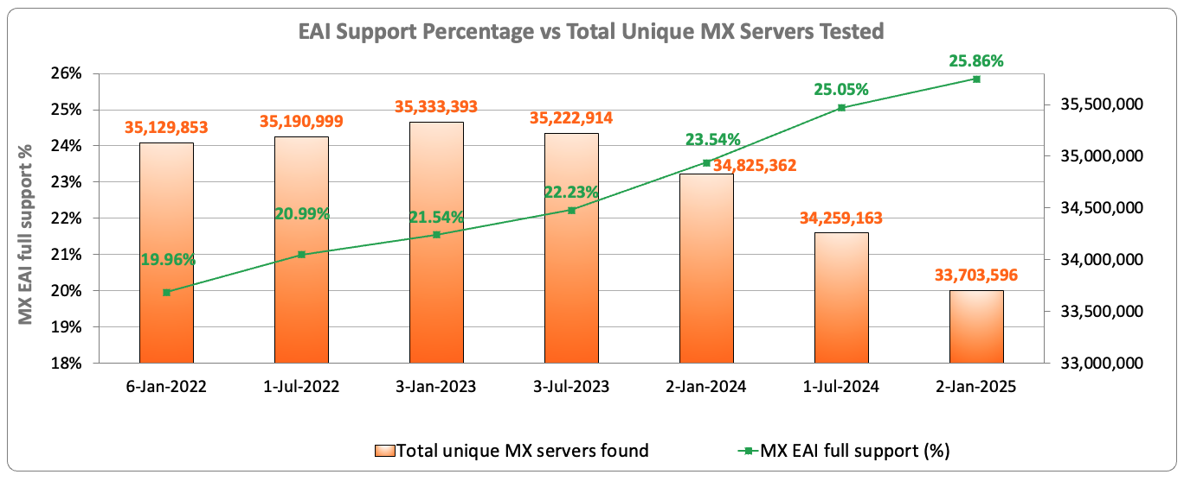
Prise en charge de l’EAI sur l’ensemble des serveurs de messagerie sous des gTLD
Sur les 33,7 millions de serveurs de messagerie testés en janvier 2025, seuls 25,86 % d’entre eux prennent en charge les adresses de courrier électronique internationalisées.
Source: https://ithi.research.icann.org/graph-eai.html
Notes:
Passage à un point par serveur MX – plusieurs serveurs MX peuvent renvoyer aux mêmes adresses IP.
Complet : tous les IP résolus ont passé les tests avec succès.
﻿Partiel : certains IP ont passé les tests avec succès, d’autres non.
Aucun : tous les IP des serveurs MX ont échoué aux tests.
Pas d’IP : aucun IP n’a pu être résolu pour le serveur MX (par exemple, NXdomain).
Non testé : les IP n’ont pas pu être testés (par exemple, délai d’expiration, connexions refusées, IP à usage spécial, etc.).

Slide 8
Portée de l’intégration de l’UA pour les programmeurs
Prise en charge de tous les noms de domaine, y compris les noms de domaine internationalisés (IDN), et de toutes les adresses de courrier électronique, y compris les adresses de courrier électronique internationalisées (EAI) :
Accepter : L’utilisateur peut saisir des caractères de son script local dans un champ de texte.
Valider : Le logiciel accepte les caractères et reconnaît leur validité.
Traiter : Le système effectue des opérations avec les caractères.
Stocker : La base de données peut stocker le texte sans l’entrecouper ou le corrompre.
Afficher : Lorsqu’elles sont extraites de la base de données, les informations sont affichées correctement.
Accepter
Valider
Traiter
Stocker
Afficher

Slide 9
Pile technologique à prendre en compte dans le cadre de l’UA
Applications et sites web
- Wikipedia.org, ICANN.org, Amazon.com, sites web personnalisés dans le monde entier
- PowerPoint, Google-Docs, Safari, Acrobat, applications personnalisées
Réseaux sociaux et moteurs de recherche
- Chrome, Bing, Safari, Firefox, navigateurs locaux (par exemple, chinois)
- Facebook, Instagram, Twitter, Skype, WeChat, WhatsApp, Viber
Accepter, valider, traiter, stocker et afficher
l’ensemble des noms de domaine et adresses de courrier électronique.
Langages et cadres de programmation
- JavaScript, Java, Swift, C#, PHP, Python
- Angular, Spring, .NET core, J2EE, WordPress, SAP, Oracle
Plateformes, systèmes d’exploitation et outils de système
- iOS, Windows, Linux, Android, magasins d’applications
- Active Directory, OpenLDAP, OpenSSL, Ping, Telnet
Normes et meilleures pratiques
- RFC de l’IETF, HTML W3C, CLDR Unicode, WHATWG
- Normes sectorielles (santé, aviation, etc.)

Slide 10
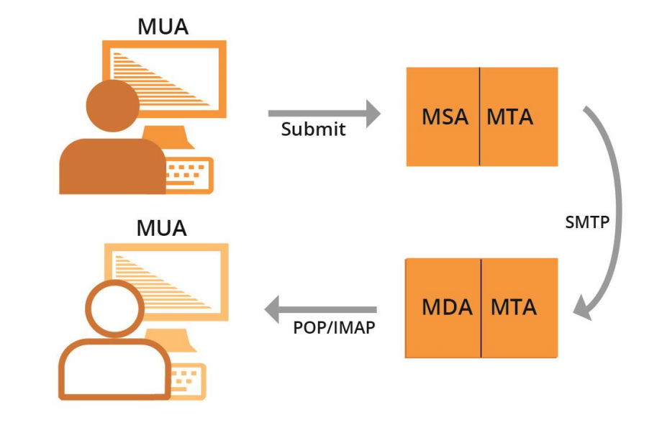
Systèmes de messagerie et prise en charge de l’EAI
Tous les agents de messagerie doivent être configurés pour envoyer et recevoir des adresses de courrier électronique internationalisées. Pour en savoir plus, voir EAI : aperçu technique.
MUA – Mail User Agent ou client de messagerie : programme client qu’une personne utilise pour envoyer, recevoir et gérer son courrier électronique.
MSA – Mail Submission Agent ou agent de soumission de courrier électronique : programme serveur qui reçoit le courrier électronique d’un MUA et le prépare à des fins de transmission et de distribution.
MTA – Mail Transfer Agent ou agent de transfert de courrier électronique : programme serveur qui envoie et reçoit du courrier électronique vers et depuis d’autres hôtes Internet. Un MTA peut recevoir du courrier électronique d’un MSA et/ou distribuer du courrier électronique à un MDA.
MDA – Mail Delivery Agent ou agent de distribution de courrier électronique : programme serveur qui gère le courrier électronique entrant et le stocke généralement dans une boîte de messagerie ou dans un dossier.

Slide 11
Notions fondamentales sur Unicode

Slide 12
Caractère et jeu de caractères
Une étiquette ou une chaîne comme أهلا, नमस्ते, Hello est formée de caractères.
Hello --> H e l l o
Un caractère est une unité d’information utilisée pour l’organisation, le contrôle ou la représentation de données textuelles.
Exemples de caractère :
Lettres
Chiffres
Caractères spéciaux, c’est-à-dire symboles mathématiques, signes de ponctuation
Caractères de contrôle - généralement non visibles
Le code standard américain pour l’échange d’information (ASCII) codifie les caractères utilisés en informatique, notamment les lettres a-z, les chiffres 0 à 9 et autres.

Slide 13
Point de code
Un point de code est une valeur, ou position, pour un caractère, dans un jeu de caractères codés.
Le point de code est un nombre attribué pour représenter un caractère abstrait dans un système de représentation de texte.
Notes:
https://bournetocode.com/projects/GCSE_Computing_Fundamentals/pages/3-3-5-ascii.html

Slide 14
Point de code
Un point de code est une valeur, ou position, pour un caractère, dans un jeu de caractères codés.
Le point de code est un nombre attribué pour représenter un caractère abstrait dans un système de représentation de texte.
Notes:
https://bournetocode.com/projects/GCSE_Computing_Fundamentals/pages/3-3-5-ascii.html

Slide 15
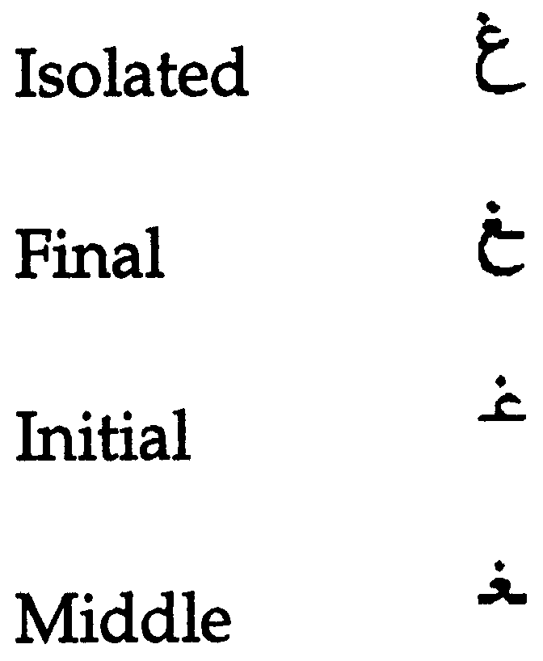
Glyphe
La représentation typographique d’un caractère est appelée glyphe.
Anglais: a, a
Chaque lettre arabe a souvent quatre glyphes en fonction de son emplacement dans une chaîne. Citons comme exemple la LETTRE ARABE GHAIN. Ses quatre glyphes sont :
Les langues peuvent s’écrire et s’afficher de droite à gauche ou de gauche à droite. Toutefois, la lecture des données se base sur l’ordre de frappe dans un fichier, indépendamment du sens de l’écriture.

Slide 16
Encodage de caractères
L’encodage de caractères est le mappage entre la définition d’un jeu de caractères et les unités de code effectivement utilisées pour représenter les données.
L’encodage décrit comment coder des points de code en multiplets et comment décoder des multiplets en points de code.

Slide 17
Un bref historique
ASCII de base à caractère unique de 7 bits, limité à un maximum de 128 caractères.
ASCII étendu à caractère unique de 8 bits, limité à un maximum de 256 caractères.
L’encodage ASCII pouvait contenir suffisamment de caractères pour couvrir toutes les langues.
Différents systèmes d’encodage ont donc été développés pour attribuer des numéros aux caractères des différents scripts et langues, ce qui a créé des problèmes d’interopérabilité.

Slide 18
Norme Unicode
Norme pour la représentation numérique des caractères utilisés dans l’écriture de toutes les langues du monde.
Caractères organisés au niveau du script.
Unicode fournit un moyen unifié de stockage, de recherche et d’échange de texte dans n’importe quelle langue.
Elle est utilisée par tous les ordinateurs modernes et est essentielle pour le traitement de texte sur Internet.
La plage de codage pour la représentation de toutes les langues du monde s’étend de 0000 à 10FFFF. Pour voir la couverture des scripts et les plages d’encodage, consultez https://unicode.org/charts/.

Slide 19
Encodage Unicode
Unicode peut être utilisée par différents encodages de caractères :
UTF-8
UTF-16
UTF-32
L’encodage UTF-8 est généralement utilisé dans le système des noms de domaine.
L’UTF-8 est un encodage de caractères de longueur variable.
L’UTF-8 encode les points de code en un à quatre multiplets, lus multiplet par multiplet :
Pour les caractères ASCII, 1 multiplet est utilisé.
Pour les caractères arabes, 2 multiplets sont utilisés.
Pour les caractères devanagaris, 3 multiplets sont utilisés.
Pour les caractères chinois, 4 multiplets sont utilisés.
Ainsi, pour une lecture au niveau des multiplets, il faut spécifier l’encodage avant de lire le fichier.

Slide 20
Normalisation
Il existe différentes façons d’encoder certains glyphes en Unicode :
è = U+00E8
e + ` = è = U+0065 + U+0300
آ = U+0622
ٓ + ا = آ =U+0627 U+0653
Dans les corpus, une chaîne comme la suivante peut apparaître sous la première forme, tandis que la chaîne d’entrée peut prendre la seconde forme. Les résultats de recherche peuvent donc être vides.
آدم (U+0622 U+062F U+0645)
آدم (U+0627 U+0653 U+062F U+0645)
Pour la recherche, le tri et toute opération sur des chaînes de caractères, une normalisation est requise.
La normalisation garantit une représentation finale uniforme, même lorsque les utilisateurs saisissent les caractères différemment.

Slide 21
Normalisation
Voici une liste des différentes formes de normalisation définies par Unicode :
Forme de normalisation D (NFD)
Forme de normalisation C (NFC)
Forme de normalisation KD (NFKD)
Forme de normalisation KC (NFKC)
Pour les noms de domaine, c’est la forme NFC qui est utilisée.

Slide 22
Noms de domaine internationalisés

Slide 23
Noms de domaine
Un nom de domaine est un ensemble ordonné d’étiquettes ou de chaînes : www.example.co.uk.
Le domaine de premier niveau (TLD) est l’étiquette la plus à droite : « uk ».
Le domaine de second niveau : « co ».
Le domaine de troisième niveau : « example ».
Au départ, les TLD ne comportaient que deux ou trois caractères (.ca, .com, etc.).
Désormais, ils peuvent être composés de chaînes plus longues (.info, .google, .engineering, etc.).
Les TLD délégués dans la zone racine peuvent changer au fil du temps, de sorte qu’une liste fixe peut devenir obsolète.
Chaque étiquette peut contenir jusqu’à 63 octets.
La longueur du nom de domaine ne peut dépasser 255 caractères au total (séparateurs compris).

Slide 24
Noms de domaine internationalisés (IDN)
Les noms de domaine peuvent également être internationalisés lorsque l’une des étiquettes contient au moins un caractère non-ASCII.
Par exemple : www.exâmple.ca, 普遍接受-测试.世界. , صحة.مصر, ทัวร์เที่ยวไทย.ไทย
Il existe deux formes équivalentes d’étiquettes de domaines IDN : l’étiquette U et l’étiquette A.
Les utilisateurs humains utilisent la version IDN appelée étiquette U (au format UTF-8) : exâmple
Les applications ou systèmes utilisent en interne la forme ASCII équivalente, appelée étiquette A :
Prenez les saisies des utilisateurs, normalisez-les et comparez-les à IDNA2008 pour former l’étiquette U de l’IDN.
Convertissez l’étiquette U en Punycode (en utilisant la RFC3492).
Ajoutez le préfixe « xn-- » pour identifier la chaîne ASCII comme une étiquette A d’IDN.
exâmple => exmple-xta => xn--exmple-xta
普遍接受-测试 => --f38am99bqvcd5liy1cxsg => xn----f38am99bqvcd5liy1cxsg.
Utilisez la norme IDN la plus récente appelée IDNA2008 pour les IDN.
N'utilisez pas de bibliothèques pour la version IDNA2003 obsolète.

Slide 25
Internationalisation des adresses de courrier électronique (EAI)

Slide 26
Adresse de courrier électronique
Syntaxe de l’adresse de courrier électronique : nomdemessagerie@nomdedomaine.
L’adresse de courrier électronique contient un nom de messagerie.
L’adresse de courrier électronique contient un nom de domaine.
Le nom de domaine peut être ASCII ou IDN.
Par exemple :
myname@example.org
myname@xn--exmple-xta.ca

Slide 27
EAI
L’EAI a le nom de messagerie en Unicode (au format UTF-8).
Le nom de domaine peut être ASCII ou IDN.
Par exemple :
kévin@example.org
すし@ xn--exmple-xta.ca
すし@快手.游戏.

Slide 28
Forme de l’adresse de courrier électronique
name@exâmple.ca et name@xn--exmple-xta.ca représentent des adresses de courrier électronique équivalentes.
L’application doit pouvoir traiter les deux formes comme des formes équivalentes.
En interne, il faut utiliser soit l’étiquette A soit l’étiquette U de façon cohérente, mais ne pas mélanger les deux.
Recommandation technique : Le traitement en backend doit être effectué avec l’étiquette A et l’étiquette U à des fins d’inspection visuelle.
Par exemple, l’enregistrement d’un nouvel utilisateur dans une application avec un équivalent de l’étiquette A.

Slide 29
Envoi et réception
Il nous faut pouvoir envoyer vers l’une ou l’autre forme :
mailboxName-UTF-8@A-labelform.
mailboxName-UTF-8@U-labelform.
Il nous faut pouvoir recevoir de l’une ou de l’autre forme :
mailboxName-UTF-8@A-labelform.
mailboxName-UTF-8@U-labelform.
Le stockage du courrier électronique doit correspondre au nom de domaine soit sous la forme d’une étiquette A soit sous la forme d’une étiquette U.
L’envoi et la réception en backend doivent être gérés par le serveur de messagerie.
Processus de transfert (serveur de 🡪 messagerie d’une application frontale)
Les bibliothèques utilisées dans le processus de transfert doivent être conformes à l’EAI.
Le serveur de messagerie doit également être compatible avec l’EAI.
La mise en conformité du serveur de messagerie avec l’EAI n’entre pas dans le cadre de cette formation.

Slide 30
Conclusion

Slide 31
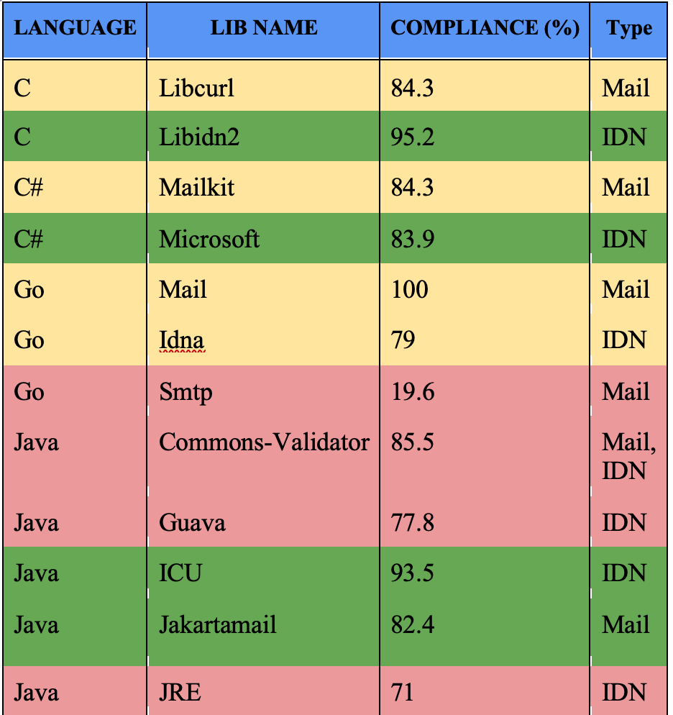
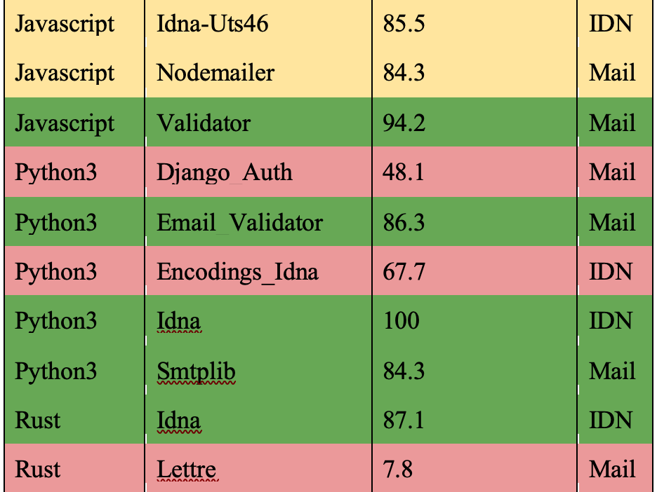
Prise en charge des langages de prog.
UASG018A

Slide 32
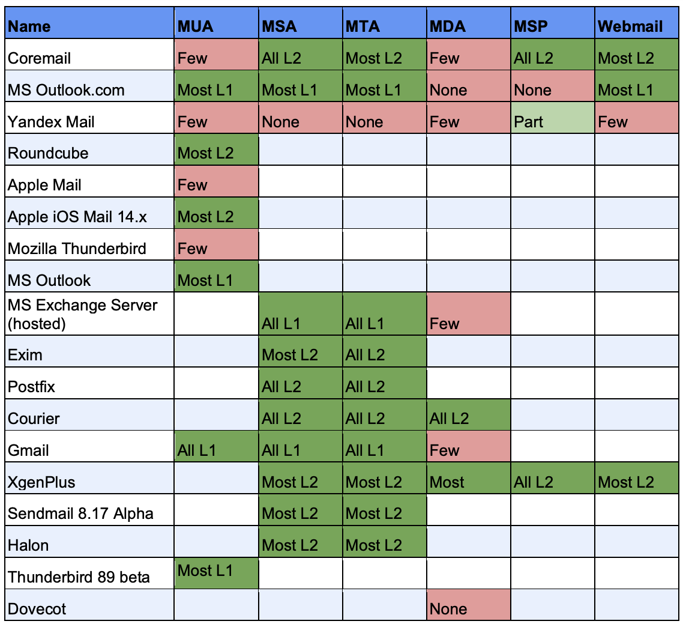
Prise en charge de l’EAI par les outils et services de messagerie
Voir les résultats détaillés des tests dans l’UASG030A : résultats des tests de logiciels EAI.

Slide 33
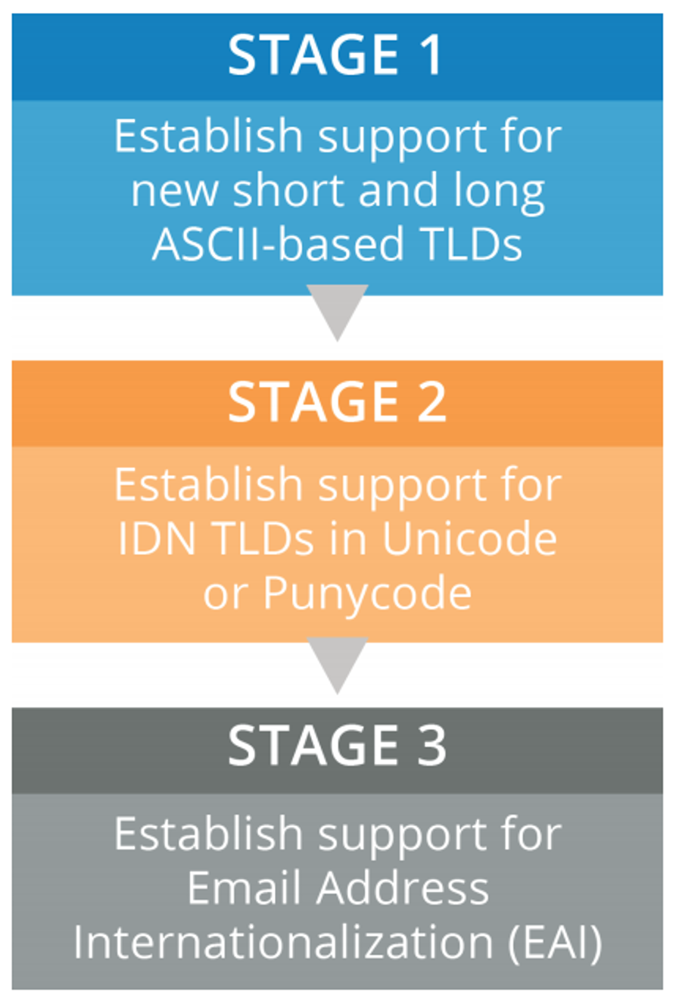
Préparation de l’ICANN à l’UA - Modèle
PHASE 1
Étape 1 : Mise à jour des services pour la prise en charge des nouveaux TLD ASCII courts et longs
Étape 2 : Mise à jour des services pour la prise en charge des noms de domaine internationalisés (IDN) non-ASCII en Unicode (étiquette U), et des représentations d’IDN basés sur ASCII en Punycode (étiquette A)
Étape 3 : Mise à jour de l’infrastructure et des services pour la prise en charge des adresses de courrier électronique non-ASCII
Remarque : tous les composants doivent prendre en charge l’internationalisation des adresses de courrier électronique (EAI) avant la mise en conformité de l’infrastructure.
Pour en savoir plus, consultez l’étude de cas de l’ICANN.
Prise en charge de nouveaux TLD courts et longs basés sur ASCII
PHASE 2
Prise en charge de TLD IDN en Unicode ou Punycode
PHASE 3
Prise en charge de l’internationalisation des adresses de courrier électronique (EAI)

Slide 34
Serveurs gratuits avec prise en charge de l’EAI
Pour un serveur prêt à l’emploi comprenant un logiciel prisé, veuillez envoyer un e-mail à UAProgram@icann.org :
Progiciels prisés et stables
Tous configurés pour prendre en charge l’EAI
Autre exemple d’un serveur de messagerie tout-en-un : xmox.nl
Version 0.x, pas encore 1.0
Accent mis sur un fonctionnement sans configuration préalable, avec EAI, DKIM, DMARC, DANE, etc.
Tous deux nécessitent un serveur Linux et une adresse IP à l’échelle mondiale
Très faible utilisation des ressources
Le serveur virtuel à bas coût est convenable

Slide 35
Autocertification EAI
L’UASG a défini des critères précis pour la prise en charge de l’EAI.
Liste de contrôle détaillée.
Facile à utiliser pour vérifier qu’un produit/service prend en charge l’EAI, notamment des fonctions périphériques telles qu’un carnet d’adresses.
A été utilisée par les équipes QA des fournisseurs de services afin de vérifier le service.
Disponible sur uasg.tech/eai-certification.

Slide 36
Engagez-vous !
Pour en savoir plus sur l’UA, envoyez un e-mail à info@uasg.tech ou à UAProgram@icann.org.
L’ensemble des documents et supports de l’UASG sont disponibles aux adresses suivantes : https://uasg.tech et https://icann.org/ua

Slide 37
Quelques ressources pertinentes
Pour une liste complète des rapports, voir https://uasg.tech.
Petit guide de l’acceptation universelle : UASG005
Introduction à l’acceptation universelle : UASG007
Petit guide de l’EAI : UASG014
EAI – Aperçu technique : UASG012
Conformité à l’UA de certains cadres et bibliothèques de langages de programmation – UASG018A
EAI – Évaluation des principaux services et logiciels de messagerie : UASG021B
Cadre de préparation à l’acceptation universelle : UASG026
Considérations liées au nommage des boîtes de messagerie internationalisées : UASG028
Rapport d’évaluation de la prise en charge de l’EAI par les services et logiciels de messagerie : UASG030
Acceptation universelle (UA) de l'étape 1 des systèmes de gestion de contenu (CMS) – WordPress : UASG032
Exemples de code intégrant l’UA dans Java, Python et JavaScript - UASG043

Slide 38
Participer à l’ICANN – Merci et questions
E-mail : sarmad.hussain@icann.org

